Slide 1
Driving SMR Adoption
不翻
Western Digital – Internal Use Only
Customer requirements for SMR HDDs
HDD BU & Global Sales Enablement
July 2023

Slide 2
推动SMR的采用
动机和价值主张快照
SMR（叠瓦式磁记录）是一种相对较新的行业标准 HDD 记录技术，可为客户带来多种益处
与传统 CMR HDD 相比，容量更高（至少领先一代容量）
TCO改进
Western Digital 增强了 SMR 的性能，提供更高的容量，超越了竞争对手
UltraSMR 和 OptiNAND 是 WDC 专有技术，可提供价值，同时保持 100% 兼容性
虽然某些应用程序使用 SMR HDD 的写入性能可能较低，但 SMR 的读取性能与 CMR HDD 相当
SMR 是 HDD 行业的核心技术，并将长期应用于
SMR 是一项革命性技术，能够实现高于 CMR 容量的增长，并将用于进一步提高 HAMR HDD 容量
早期采用 SMR HDD 的企业将拥有竞争优势
SMR 用户将能够获得市场上最高的 HDD 容量
超大规模客户正在迅速采用 SMR
并非所有客户都能轻松采用 SMR HDD
SMR 是针对特定客户和应用类型的“嵌入式”解决方案
一些客户和应用程序将需要大量的软件开发投资才能采用 SMR

Slide 3
什么是 SMR HDD？
一页纸的 SMR HDD 入门指南
区
传统硬盘
离散轨道中的数据
设备控制数据放置
主机管理的 SMR HDD
重叠轨道区域的数据
应用程序控制区域中的数据放置
历史上，HDD 曾使用 CMR
“传统磁记录”
支持完全随机的读写操作
SMR采用新型记录方式增加HDD容量
“叠瓦式磁记录”将数据轨道重叠成称为“区域”的组
数据必须按顺序写入，但仍然可以随机读取
SMR HDD 可以是 “驱动器管理”或“主机管理”
驱动器管理模拟传统的块设备，性能可能会有很大差异
主机管理依赖于主机软件（操作系统/驱动程序/文件系统）了解驱动器架构并适当地管理写入
SMR 是西部数据 UltraSMR 的关键组成部分， UltraSMR 是西部数据一系列技术的组合，可提供超越基本 SMR 的容量

Slide 4
UltraSMR和OptiNAND
西部数据凭借其专有技术，超越竞争对手
SMR 系统
分布式部门
+
=
TDMR
软磁道 ECC
更快地获得更多容量 （始终领先 1 代或更多）
超小型磁共振
OptiNAND
这些技术是西部数据当前及未来 SMR 硬盘的核心组成部分
UltraSMR 是西部数据的一个品牌名称，它结合了多种功能，可提供容量增益并与 SMR 技术及其相关的顺序写入限制保持一致
UltraSMR 融合了前几代的多项功能以及 OptiNAND 带来的新功能
OptiNAND 是西部数据定制的 iNAND，用于将内部 HDD 操作加速到超出标准缓存的水平
UltraSMR 和 OptiNAND 改善了 HDD 的弹性和性能，同时提供了比 CMR 硬盘多 4+ TB 的领先容量

Slide 5

分区存储
SMR HDD 是一个更大生态系统的一部分
“分区存储”是一类存储设备，它使主机系统和存储设备能够协同工作以实现更高的存储容量
分区存储涉及将硬盘组织或划分为多个区域
SMR HDD
ZNS（分区命名空间）SSD
分区存储生态系统的一大优势是，支持 ZNS 的软件更改 有助于支持 SMR，而支持 SMR 的更改有助于启用 ZNS
定义独特的 HDD/SSD 设备类型和行为
在定义的区域内只允许顺序写入
写入位置由不同的命令集和设备类型强制执行
欲了解更多信息： www.westerndigital.com/zoned-storage

Slide 6

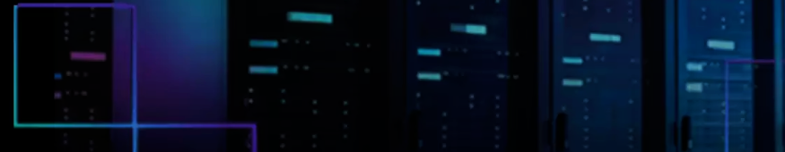
SMR 的优势
为什么您的客户应该考虑 WDC SMR HDD
核心优势
TCO 优势
SMR 可提供更高容量的 HDD，从而实现更密集的系统和更低的 $/TB
SMR HDD 比传统记录提供显著的容量提升：
WDC 2023 HDD 计划提供 22TB CMR， 26TB SMR
西部数据产品采用 UltraSMR，提供超越竞争对手 SMR 的价值
更多容量：增加数据，而不是占用空间或基础设施
服务提供商可以降低资本支出（更少的服务器、机架、网络、空间等）
系统构建商可以提供更密集、更具竞争力的解决方案
更低的整体功耗
即使在相同的 $/TB 价格下，客户也能实现整体成本节约

Slide 7
SMR 友好型与 SMR 感知型
客户采用 SMR HDD 的两种途径
什么是“SMR 友好型”应用程序？
什么是“SMR 感知型”应用程序？
现有应用程序中，写入是高度顺序的， 例如，WORM（一次写入，多次读取）或…
存储密度比写入性能更重要的环境，例如冷/归档存储和智能视频
一个应用程序和软件堆栈，已由客户定制设计和优化以遵循 SMR 写入规则
涵盖整个堆栈（即应用程序、文件系统、操作系统等）
大多数应用程序都可以重写为 SMR 感知型
客户重写整个软件堆栈以使用 SMR HDD
优点：SMR HDD 在更广泛的应用程序中 表现得像 CMR HDD
客户使用“btrfs”文件系统向 SMR 友好型应用程序“隐藏”SMR 复杂性
优点：实现 SMR HDD 的“即插即用”采用，为某些应用程序提供更快、 低成本的途径

Slide 8
实施“SMR 友好型”解决方案
SMR 可以是某些应用程序的即插即用解决方案
优势
如何实施
客户最短、最简单的上市时间选择
WDC 更快的收入实现时间
写入性能接近 CMR HDD
读取性能与 CMR HDD 相当
客户要求：
SMR 友好型应用程序
Linux 内核版本 >5.17
btrfs 文件系统
不推荐：“SMR 不友好型”应用程序
具有较高随机写入和/或更新的现有应用程序可能会表现出非常不可预测的写入性能

Slide 9
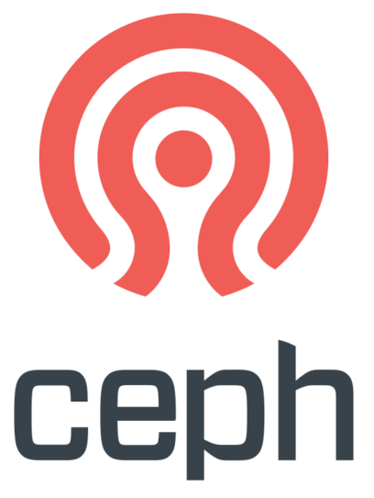
SMR 友好型应用程序示例
针对 SMR 销售机会的理想客户类型
智能视频/监控 客户一直在测试 SMR
云 备份 Dropbox 成功部署 SMR*
冷/归档存储 一次写入，多次读取 (WORM) 应用程序
内容分发网络 低写入、 高读取应用程序
基于存储的加密货币 Chia 成功测试了 SMR
选择云存储 通过版本控制，编辑不会在原地覆盖
基于 Ceph 的对象存储 2024 年提供原生支持
您的许多客户可能正在使用“SMR 友好型”应用程序，并且可以从 SMR HDD 提供的价值中受益
*https://dropbox.tech/infrastructure/four-years-of-smr-storage-what-we-love-and-whats-next

Slide 10
“DIY”SMR 实施
更困难的实施路径为客户和应用程序提供了灵活性
优点
缺点
如何实施
“DIY”解决方案可为大多数工作负载提供可预测的写入性能
需要大量的软件开发投资
并非所有客户都具备开发 SMR-Aware 应用程序堆栈的技术能力
盈利周期长
客户需要根据 SMR 写入规则重新编写整个应用软件堆栈，以实现 SMR 感知和优化
要求：
主机管理 SMR 的操作系统支持（Linux 内核 >4.10）
驱动程序和固件可与 SMR 驱动器有效交互
原始块访问：应用程序堆栈直接与物理或逻辑块交互，绕过标准文件系统
写入优化和性能调整，以及“垃圾收集”，以实现磨损均衡、轨道利用率和擦除

Slide 11



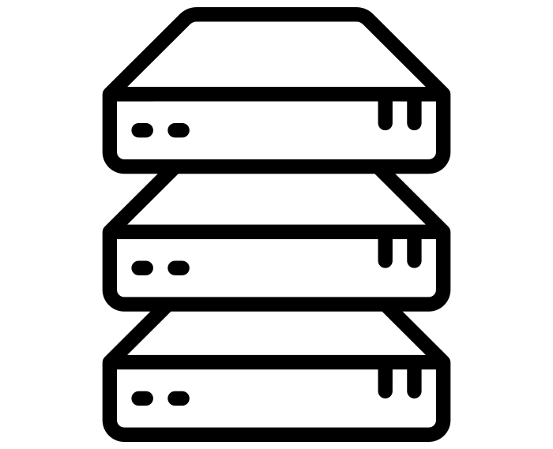

您的客户可以使用 SMR HDD 吗？
答案需要简短的对话……
如果
是的
该解决方案可以使用 Linux 内核 >4.10 吗？
该解决方案是否使用 Linux？
该解决方案是否不使用 RAID？
HDD 访问是单驱动器模式还是 JBOD 模式？
存储控制器（HBA）可以传递 SMR 命令吗？
客户可以修改或选择 Linux 内核版本吗？
该应用程序是否支持 SMR，或者客户是否可以定制他们的整个软件堆栈？
如果
不
该应用程序是否适合 SMR？
该解决方案可以使用 Linux 内核 >5.17 吗？
该解决方案可以使用 btrfs 文件系统吗？
如果您的解决方案符合所勾选的条件，SMR 将非常适合您

Slide 12
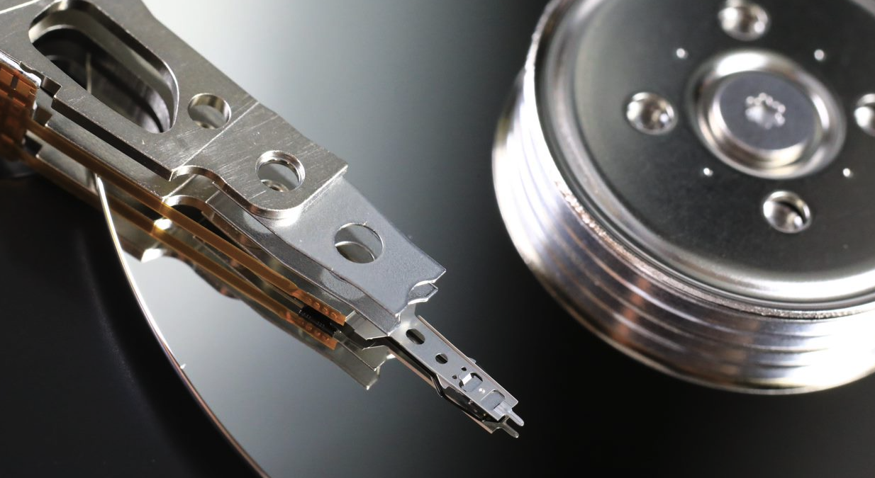

Engaging with the Customer
不翻
Can your Customer use SMR?
Use the pre-requisites chart (“Can Your Customer Use SMR HDDs?”) with your customer’s technical leads
Most customers are likely to follow the drop-in “SMR-Friendly” path
Customers with “SMR-Friendly” applications can more easily adopt SMR
Ensure the customer understands:
They may see a write performance impact with “SMR-Friendly” applications
The “SMR-Aware” path requires significant software development and investment
Following-up with the Customer
If your customer can use SMR:
What is the customer TAM?
What is the existing buying relationship with WD?
What is the existing technical support on the account (internal and external)?
Will the customer be willing to co-market their solution upon deployment?
Ensure you drive the competitive value of WDC UltraSMR and OptiNAND (vs. competing SMR products)
Engage with HDD Technical Marketing for next steps

Slide 13
Backup
不翻

Slide 14
Additional Resources
不翻
Western Digital Internal Use Only
HDD Technology Resources
Western Digital Zoned Storage initiative site provides additional information on ZNS
https://www.westerndigital.com/company/innovations/zoned-storage
Western Digital white papers and technical briefs
Zoned Storage for HDD and SSD Technologies
Shingled Magnetic Recording (SMR) HDD Technology
UltraSMR Technical Brief
Reimagining HDDs with OptiNAND Technology
Industry Zoned Storage Site
https://zonedstorage.io/
Technical Resources (Developers)
Passthrough tools and libraries
libzbc (https://github.com/westerndigitalcorporation/libzbc)
sg3utils (http://sg.danny.cz/sg/sg3_utils.html)
libnvme and nvme-cli (https://github.com/linux-nvme)
System tools and libraries
libzbd (https://github.com/westerndigitalcorporation/libzbd)
util-linux (https://github.com/karelzak/util-linux)
blkzone utility added with version 2.30.0
Benchmarking
fio (https://github.com/axboe/fio/) supports host-managed zoned block devices since version 3.9
zonemode=zbd option

